Slide 1

Sistema urinário

Slide 2
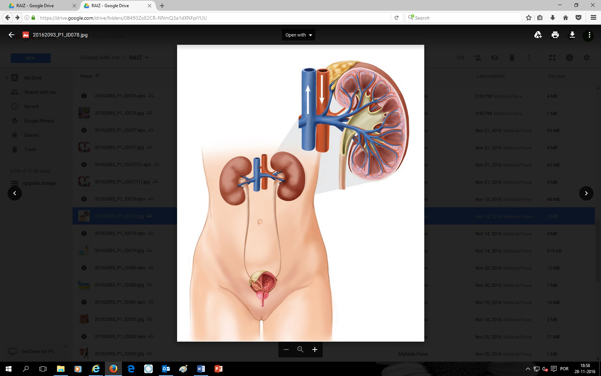
Constituição do sistema urinário
Veia cava inferior
Rim
esquerdo
Artéria aorta
Rim
Veia renal
Uréter
Bexiga
Uretra

Slide 3
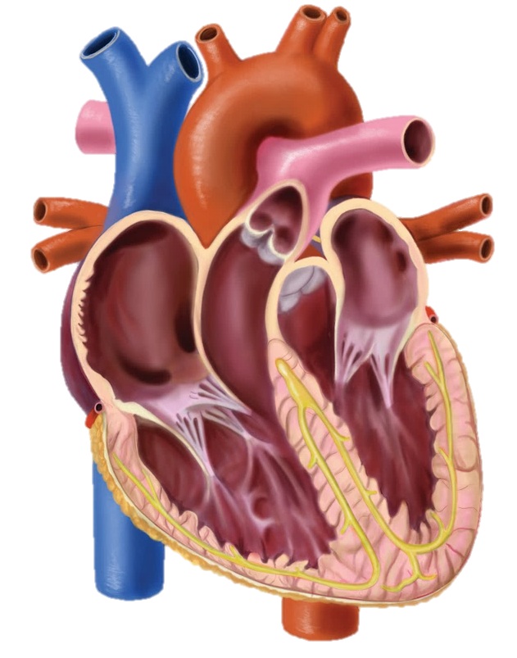
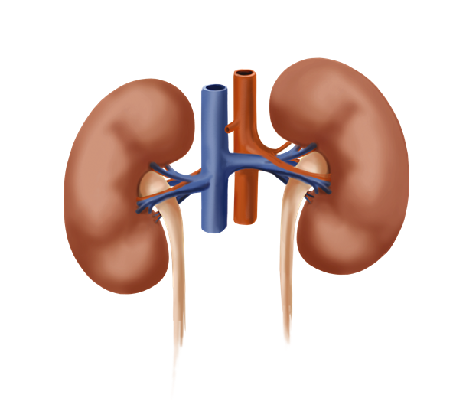
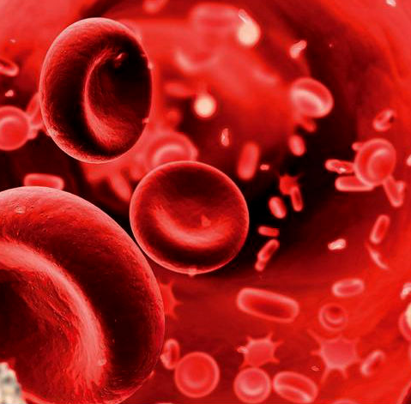
O sangue vindo do coração chega
aos rins através das artérias renais.
Nos rins, o plasma é filtrado,
sendo assim retiradas
as impurezas do sangue.
O sangue já filtrado entra de novo na corrente sanguínea pelas veias renais.

Slide 4
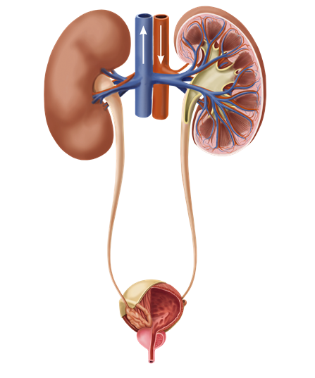
Formação da urina
As substâncias tóxicas presentes no sangue, tais como sais, ácido úrico e ureia, são filtradas pelos rins.
Os ureteres transportam a urina dos rins até à bexiga.
A bexiga é um «reservatório» onde a urina se acumula.
A urina é expulsa para o exterior através da uretra.

Slide 5
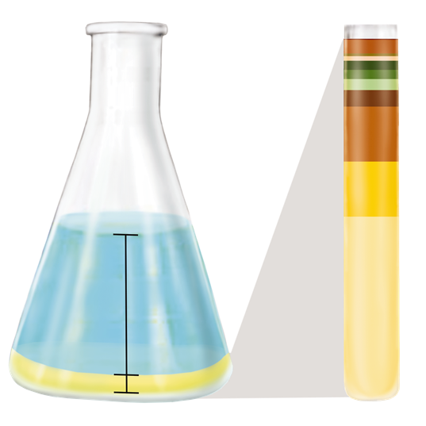
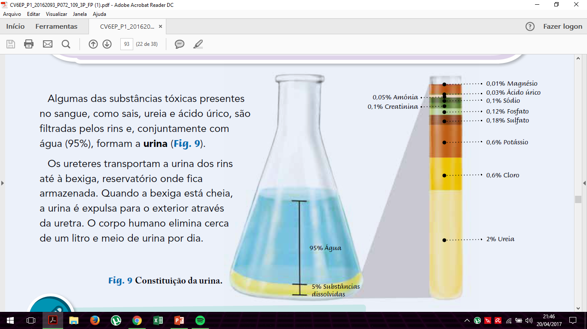
Constituição da urina
95% Água
5% substâncias
dissolvidas

Slide 6
Seleciona as opções verdadeiras
A. O sistema urinário é constituído por rins, canais deferentes, bexiga e uretra.
B. A artéria e a veia renais fazem a comunicação entre o sistema circulatório e o sistema urinário.
C. Os rins têm a forma de feijão.
D. A veia renal leva o sangue para fora dos rins, rico em impurezas.
E. A urina é produzida na bexiga.
F. A urina contém ureia, ácido úrico e outras substâncias que o organismo deve eliminar.
G. 50% da urina são produtos de excreção.

Slide 8
Errado ☹
Tenta outra vez!
(clica aqui para voltares à questão)

Slide 9
Parabéns!
Acertaste ☺
(clica aqui para voltares à questão)

